Slide 1


Оптоэлектронные компоненты: светодиоды, фотодиоды, оптроны
Автор презентации: Presentacium.ru

Slide 2

Введение
В этой презентации мы рассмотрим оптоэлектронные компоненты, включая светодиоды, фотодиоды и оптроны. Обсудим их характеристики, принципы работы и применение в различных устройствах. Также рассмотрим преимущества и недостатки этих компонентов, а также перспективы их развития.

Slide 3

Определение светодиодов
Светодиоды (светоизлучающие диоды) — это полупроводниковые приборы, преобразующие электрический ток в световое излучение. Они широко используются в современной электронике благодаря высокой эффективности и долговечности.
Например, средний срок службы светодиода может достигать 50 000 часов, что делает их особенно привлекательными для применения в системах освещения и индикации.

Slide 4

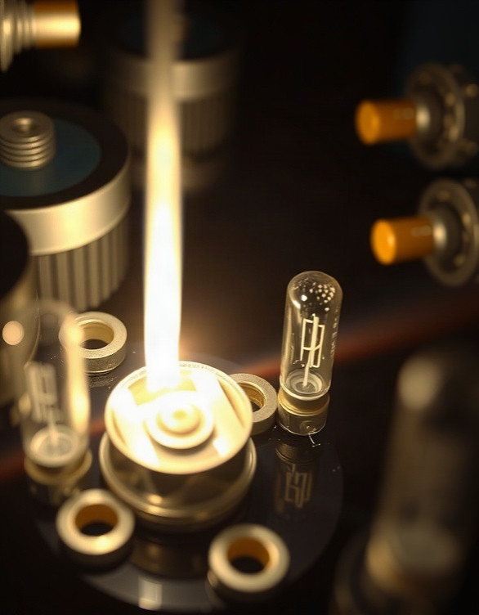
Принцип работы фотодиодов
Фотодиоды преобразуют световой сигнал в электрический ток. При воздействии света фотодиод генерирует ток, пропорциональный интенсивности освещения.
Например, при освещенности 1000 лк ток может достигать 1 мА при прямом подключении к источнику света.

Slide 5

Характеристики фотодиодов
1
2
3
Фотодиоды обладают высокой чувствительностью к световому излучению в диапазоне от 380 до 1000 нанометров, что позволяет им эффективно реагировать на различные длины волн.
Их быстродействие достигает десятков микросекунд, обеспечивая время отклика менее 100 микросекунд в некоторых моделях.
Электрические параметры фотодиодов варьируются: напряжение пробоя может составлять от 20 до 100 вольт, а максимальная рабочая температура достигает 85 градусов Цельсия.

Slide 6

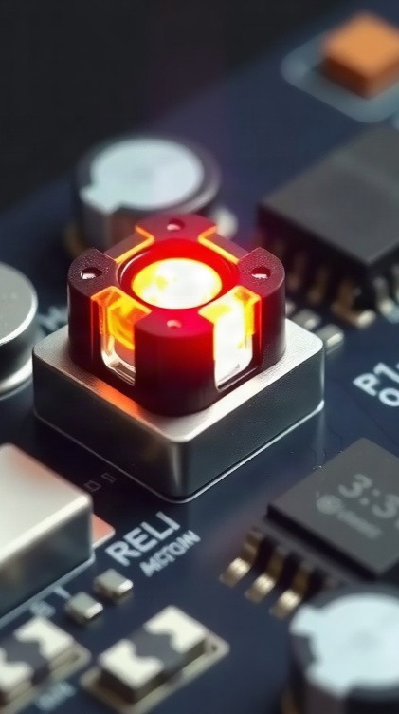
Структура оптронов
Оптрон включает в себя светодиод, излучающий оптический сигнал, фотоприёмник, преобразующий свет в электрический сигнал, и оптический канал связи между ними.
В некоторых моделях используется до трёх пар излучатель-фотоприёмник, что позволяет повысить надёжность и функциональность устройства. Типичные значения коэффициента передачи оптрона могут достигать 0,95 и выше, обеспечивая высокую эффективность передачи сигнала.

Slide 7

Области применения оптронов
В промышленности оптроны применяются для бесконтактного управления различными устройствами, что позволяет снизить количество ошибок до 5% и повысить надёжность систем до 95%. В автоматике и робототехнике оптроны обеспечивают защиту от перегрузок и коротких замыканий, увеличивая срок службы оборудования на 30–40%.
В системах связи оптроны используются для передачи данных с высокой скоростью, достигающей нескольких гигабит в секунду, что обеспечивает эффективное функционирование сетей и улучшает качество передачи информации.

Slide 8

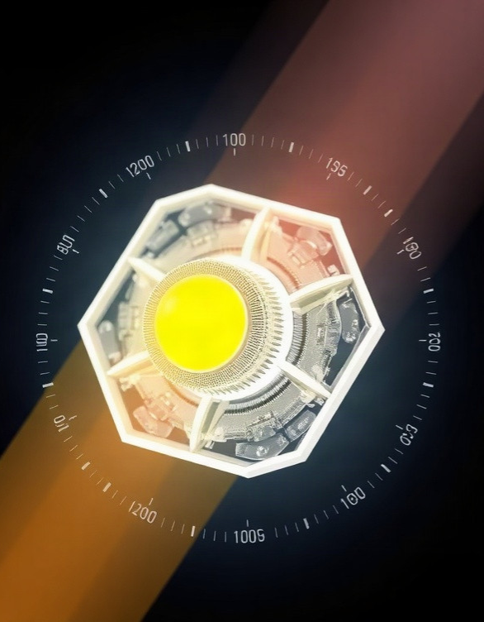
Преимущества светодиодов
Светодиоды обладают высокой эффективностью преобразования электрической энергии в световую, достигающей до 50%, что в несколько раз превышает показатели традиционных источников света. Срок службы светодиодов составляет до 50 тысяч часов, что эквивалентно примерно 15 годам непрерывной работы, что делает их долговечными и экономически выгодными в долгосрочной перспективе. Кроме того, светодиоды могут излучать свет различных цветов и интенсивностей, что позволяет использовать их в разнообразных приложениях, включая осветительные системы и индикаторы.

Slide 9

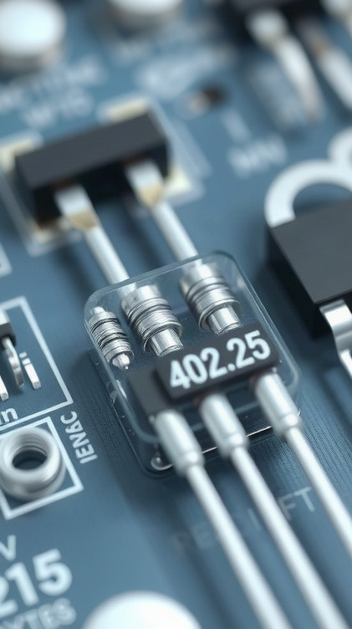
Типы оптронов
Существуют различные типы оптронов, среди которых выделяются резисторные, диодные и транзисторные.
В резисторных оптронах используется сопротивление, достигающее значений от 1 кОм до 10 МОм, в то время как диодные оптроны имеют максимальный ток до 100 мА. Транзисторные оптроны обеспечивают усиление сигнала с коэффициентом усиления от 10 до 1000 в зависимости от модели.

Slide 10
Интеграция светодиодов в устройства
1
2
Светодиоды широко применяются в различных устройствах благодаря своей высокой яркости и энергоэффективности.
Например, современные смартфоны содержат до 10 тысяч светодиодов для подсветки экрана, что обеспечивает более яркое и контрастное изображение. Также светодиоды активно используются в автомобильной промышленности, где их применение позволяет снизить энергопотребление на 40% по сравнению с традиционными лампами.

Slide 11
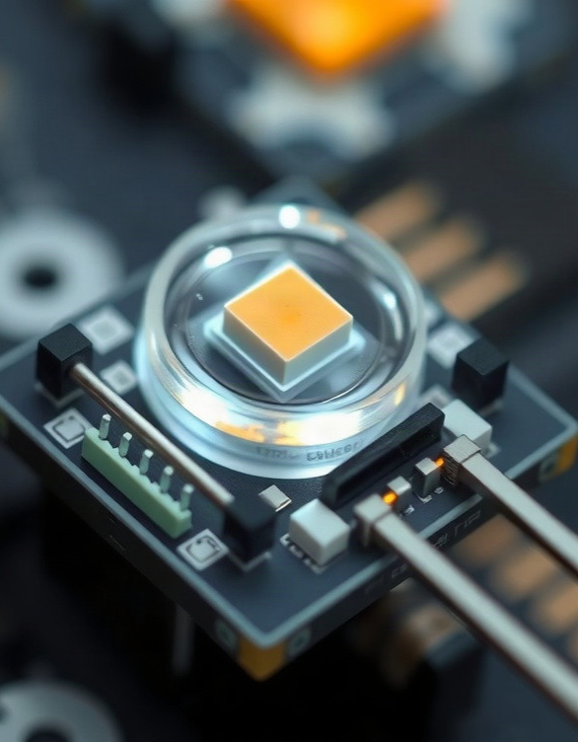
Функции фотодиодов в технике
Фотодиоды преобразуют оптический сигнал в электрический с высокой чувствительностью — до 1 А/Вт при обратном смещении. Они применяются в оптоволоконных системах передачи данных, где обеспечивают передачу информации со скоростью до 100 Гбит/с на расстояния до 100 км.
Кроме того, фотодиоды используются в фотометрии для точного измерения интенсивности света с погрешностью менее 1%.

Slide 12
Преимущества и недостатки оптронов
1
2
3
Оптроны обладают высокой изоляцией между входными и выходными цепями, что позволяет уменьшить уровень перекрестных помех до 1 мкВ, обеспечивая надёжную работу в условиях сильных электромагнитных помех.
Преимущества включают также широкий диапазон рабочих температур от -40 °C до +125 °C, что делает их подходящими для использования в различных климатических условиях.
Однако стоит учитывать, что оптроны могут иметь более высокие задержки срабатывания по сравнению с другими компонентами, достигающие 10–100 мкс в зависимости от модели, что может быть критичным в некоторых приложениях.

Slide 13

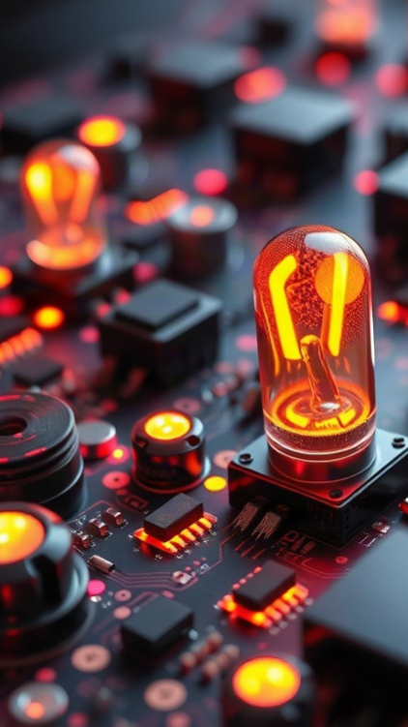
Будущее оптоэлектронных компонентов
На диаграмме показано распределение перспектив развития оптоэлектронных компонентов в процентах. Светодиоды занимают наибольшую долю (35%), за ними следуют фотодиоды (25%), оптроны и другие компоненты — по 20%.

Slide 14
Спасибо за внимание!
Спасибо за внимание. В этой презентации мы рассмотрели основные оптоэлектронные компоненты, их характеристики и области применения. Мы узнали о преимуществах и недостатках каждого типа компонентов, а также обсудили перспективы развития оптоэлектроники.

